Slide 1
Gitlab介绍

Slide 2
Gitlab简介
Gitlab安装
Gitlab主要功能
Gitlab插件
Gitlab集成
Gitlab API

Slide 3
Gitlab简介
Gitlab安装
Gitlab主要功能
Gitlab插件
Gitlab集成
Gitlab API

Slide 4
Gitlab是什么
GitLab 是一个用于仓库管理系统的开源项目。使用Git作为代码管理工具，并在此基础上搭建起来的web服务。Github是公共的git仓库，而Gitlab适合于搭建企业内部私有git仓库。
git | 是一种版本控制系统，是一个命令，是一种工具，客户端
github | 是一个基于git实现的在线代码托管仓库，包含一个网站界面，向互联网开放
gitlab | 是一个基于git实现的在线代码仓库托管软件，你可以用gitlab自己搭建一个类似于github一样的系统，一般用于在企业、学校等内部网络搭建git私服

Slide 5
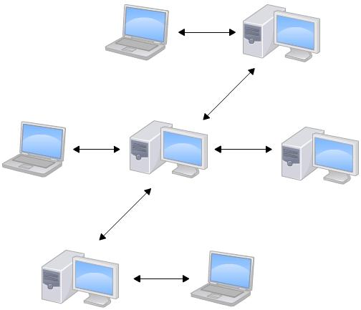
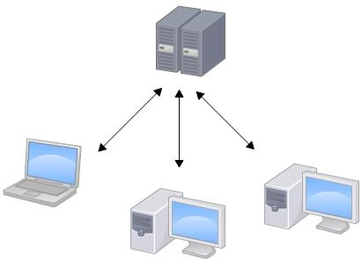
分布式VS集中式版本管理
分布式：
每个独立节点都有版本控制，提交代码在本地，push到远程服务器时才需要联网
没有中心服务器，每个节点都有一份完整的版本库
集中式：
版本控制在中央服务器，提交代码时需要联网
所有交互都需要通过中央服务器，存在瓶颈和隐患
VS

Slide 6
Gitlab特性
主要特性
Git仓库管理
项目管理、看板、工作流
问题跟踪、动态订阅、wiki功能
内部集成CI / CD持续集成交付工具，新版本支持Auto DevOps

Slide 7
Gitlab的版本
社区版（Community Edtion）
入门版（Enterprise Edtion Start）
高级版（Enterprise Edtion Premium）
旗舰版（Enterprise Edtion Ultimate）
Notes:
http://www.sonarsource.com/products/editions/

Slide 8
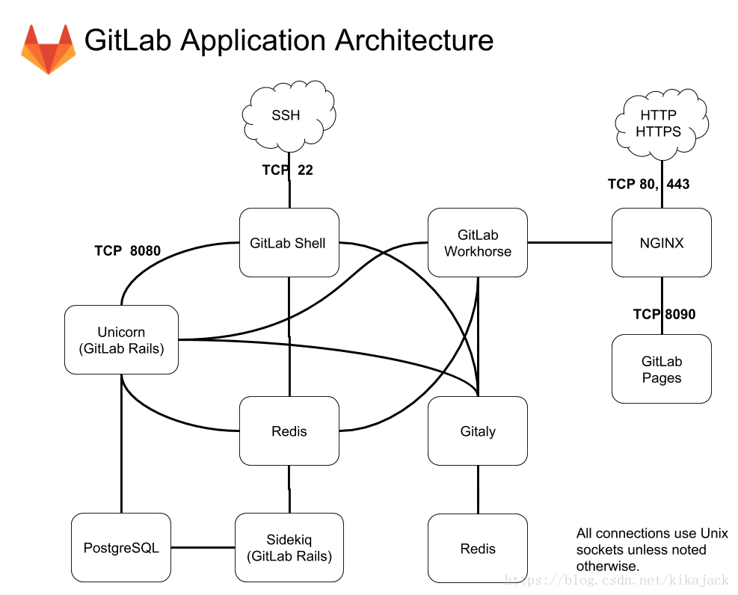
Gitlab的主要模块

Slide 9
Gitlab的主要模块
repository：代码库，可以是硬盘或 NFS 文件系统
Nginx：Web 入口
数据库：包含以下信息：
repository 中的数据（元数据，issue，合并请求 merge request 等）
可以登录 Web 的用户（权限）
Redis：缓存，负责分发任务
sidekiq：后台任务，主要负责发送电子邮件。任务需要来自 Redis
Unicorn：Gitlab 自身的 Web 服务器，包含了 Gitlab 主进程，负责处理快速/一般任务，与 Redis 一起工作。工作内容包括：
通过检查存储在 Redis 中的用户会话来检查权限
为 Sidekiq 制作任务
从仓库（warehouse）取东西或在那里移动东西
gitlab-shell：用于 SSH 交互，而不是 HTTP。gitlab-shell 通过 Redis 与 Sidekiq 进行通信，并直接或通过 TCP 间接访问 Unicorn
gitaly：后台服务，专门负责访问磁盘以高效处理 git 操作，并缓存耗时操作。所有的 git 操作都通过 Gitaly 处理
gitlab-workhorse：反向代理服务器，可以处理与 Rails 无关的请求（磁盘上的 CSS、JS 文件等），处理 Git Push/Pull 请求，处理到 Rails 的连接（修改由 Rails 发送的响应或发送给 Rails 的请求，管理 Rails 的长期 WebSocket 连接等）。
mail_room：处理邮件请求。回复 GitLab 发出的邮件时，GitLab 会调用此服务

Slide 10
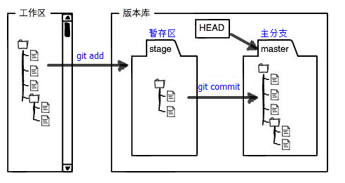
Git的一些概念
工作区：顾名思义，当前个人电脑中的日常编辑代码的目录
版本库：工作区有一个隐藏目录.git，这个不算工作区，而是Git的版本库。 git的版本库里存了很多东西，其中最重要的就是称为stage（或者叫index）的暂存区，还有git为我们自动创建的第一个分支master，以及指向master的一个指针叫HEAD。
暂存区：暂存区就是版本库中的一个区域，具体参见上面的结构图
分支：分支意味着你可以把你的工作从开发主线上分离开来，以免影响开发主线。

Slide 11
Gitlab简介
Gitlab安装
Gitlab主要功能
Gitlab插件
Gitlab集成
Gitlab API

Slide 12
Gitlab安装
三种安装方式
Omnibus安装：http://192.168.100.202:8090/display/HugeShipCloud/2018/06/25/Gitlab
容器（docker）:
https://docs.gitlab.com/omnibus/docker/
手动安装，下载rpm包安装

Slide 13
自动备份
仓库需要日常的自动备份，进行容灾处理。Gitlab本身已经提供了备份导出的功能了，所以只要配置一个Job就行了。
在Crontab中增加以下语句：
0 5 * * 1 gitlab-rake gitlab:backup:create
以上代码将在每周的凌晨5店进行全量备份，备份完成后将生产一个.tar的包，默认存放在/var/opt/gitlab/backups。

Slide 14
Gitlab简介
Gitlab安装
Gitlab主要功能
Gitlab插件
Gitlab集成
Gitlab API

Slide 15
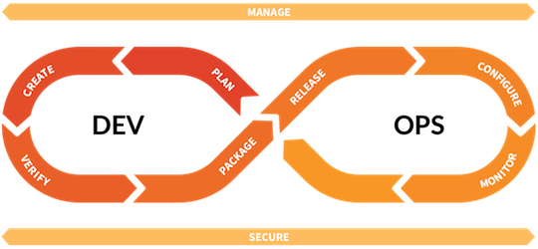
Gitlab主要功能
Gitlab 最新版本11.0.0 以 DevOps为开发主线。 GitLab号称是第一个包含DevOps生命周期所有阶段的单应用软件。按照DevOps生命周期划分功能为：
PLAN ：强大的项目管理工具保证每个人信息同步
CREATE：创建，查看，管理代码库
VERIFY：自动化测试、报告
PACKAGE：集成Docker容器注册满足大规模部署
RELEASE：集成CI、CD支持一到一千台的快速持续集成和持续发布
CONFIGURE：配置应用程序和基础设施
MONITOR：自动监视指标，以便您知道代码中的任何更改如何影响您的生产环境。
SECURE：安全，自动扫描您的代码，寻找安全漏洞
MANAGE：Gitlab配置和管理

Slide 16
PLAN
功能点 | CE | EE Starter | EE Premium | EE Ultimate
里程碑 | √ | √ | √ | √
问题跟踪 | √ | √ | √ | √
看板 | √ | √ | √ | √
群组管理 | √ | √ | √ | √
配置问题板 |  | √ | √ | √
EPIC |  |  |  | √
RoadMaps |  |  |  | √
https://about.gitlab.com/product/plan/

Slide 17
CREATE
功能点 | CE | EE Starter | EE Premium | EE Ultimate
分支功能 | √ | √ | √ | √
受保护的tag | √ | √ | √ | √
邮件创建Merge请求 | √ | √ | √ | √
项目模板 | √ | √ | √ | √
Git Push创建项目 | √ | √ | √ | √
Xcode集成 | √ | √ | √ | √
代码片段 | √ | √ | √ | √
https://about.gitlab.com/product/create/

Slide 18
VERIFY
功能点 | CE | EE Starter | EE Premium | EE Ultimate
CI/CD横向自动扩展 | √ | √ | √ | √
集成的web终端进行容器调试 | √ | √ | √ | √
流水线图 | √ | √ | √ | √
代码质量 |  | √ | √ | √
多项目流水线图 |  |  | √ | √
CI/CD自定义配置 | √ | √ | √ | √
代码覆盖率 | √ | √ | √ | √
https://about.gitlab.com/product/verify/

Slide 19
PACKAGE
功能点 | CE | EE Starter | EE Premium | EE Ultimate
内置容器注册 | √ | √ | √ | √
https://about.gitlab.com/product/package/

Slide 20
RELEASE
功能点 | CE | EE Starter | EE Premium | EE Ultimate
内置CI/CD | √ | √ | √ | √
报告在线可视化 | √ | √ | √ | √
流水线定时器 | √ | √ | √ | √
环境和发布 | √ | √ | √ | √
受保护的Runner | √ | √ | √ | √
发布静态网页 | √ | √ | √ | √
发布看板 |  |  | √ | √
https://about.gitlab.com/product/release/

Slide 21
CONFIGURE
功能点 | CE | EE Starter | EE Premium | EE Ultimate
受保护的参数 | √ | √ | √ | √
群组参数 | √ | √ | √ | √
特定环境参数 |  |  | √ | √
Auto Devops | √ | √ | √ | √
K8s 集成 | √ | √ | √ | √
GKE 创建k8s集群 | √ | √ | √ | √
K8s发布Helm，Ingress | √ | √ | √ | √
https://about.gitlab.com/product/configure/

Slide 22
Gitlab简介
Gitlab安装
Gitlab主要功能
Gitlab插件
Gitlab集成
Gitlab API

Slide 23
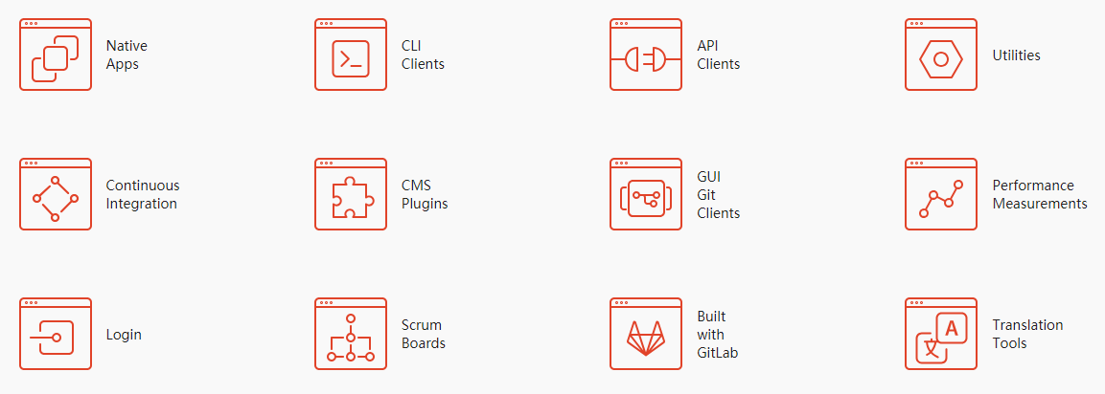
Gitlab第三方应用
Gitlab强大的插件扩展机制使得Gitlab的功能非常强大。目前Gitlab中已有80个以上的插件，通过扩展的插件使Gitlab可以支持超过10种以上编程语言，可以与开发工具IDE集成，可以与持续集成平台集成

Slide 24
Gitlab简介
Gitlab安装
Gitlab主要功能
Gitlab插件
Gitlab集成
Gitlab API

Slide 25
Gitlab集成
Jenkins
IDE
Postman
K8s
JIRA
Confluence

Slide 26
Gitlab简介
Gitlab安装
Gitlab主要功能
Gitlab插件
Gitlab集成
Gitlab API

Slide 27
Gitlab API
Gitlab 7.2提供了一些了的RESTful API，提供对问题，指标，代码规则，质量阈等的查询。
https://sonarcloud.io/web_api/api/projects

